Slide 1
Phase Locked Loop (PLL)
Franciso Javier Román Cortés
Juan de Dios Herrera Hurtado

Slide 2
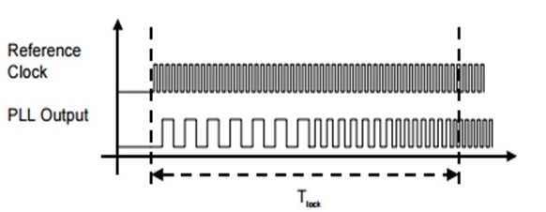
Conceptos clave acerca del Phase Locked Loop (PLL)
Un Phase-Locked Loop se usa para hacer un seguimiento de la fase y la frecuencia de la señal de entrada. Es un dispositivo muy útil para las comunicaciones síncronas. El PLL adquiere la frecuencia en suppressed carrier mode (transmisión AM donde el nivel de señal de la portadora se reduce para evitar el consumo de potencia eléctrica) y produce una señal portadora coherente en el receptor para su demodulación.
Los Phase-Locked Loops son diseñados para un cierto rango de frecuencias. Dicho rango de frecuencias se denomina capture range de un PLL, es decir, un PLL puede estimar/reconstruir una señal si su frecuencia está comprendida en el rango de captura.
Un PLL opera como un típico sistema realimentado. Actualiza la frecuencia de salida del VCO (Voltage Controlled Oscillator) hasta que hace coincidir dicha frecuencia con la frecuencia de la señal de entrada, o un múltiplo entero de la misma (siendo en este caso necesario un divisor de frecuencia para la señal realimentada hacia el PFD), es decir, sincroniza ambas señales.

Slide 3
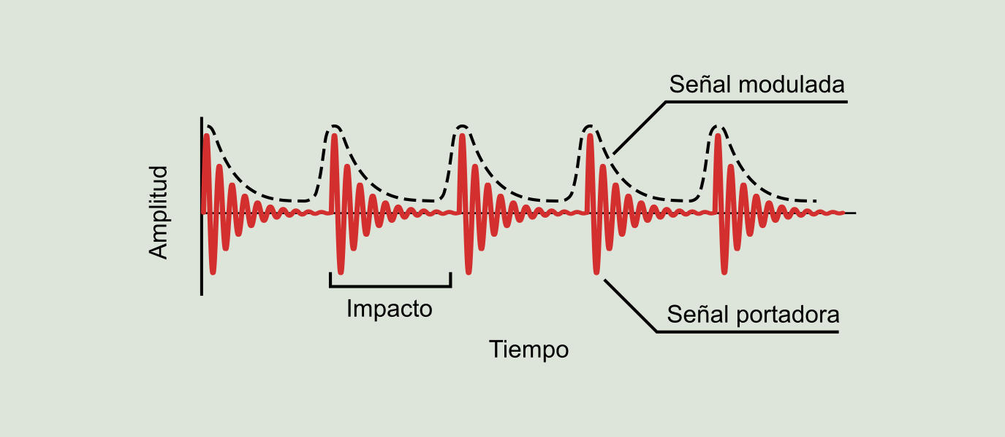

Aplicaciones típicas de un PLL
Es de los circuitos más usados en los circuitos modernos de comunicaciones.
Se usa en demodulación AM (Amplitude Modulated) con “suppressed carrier signal”.
También es usado en demodulación de señales FM (Frequency Modulated) y PM (Phase Modulated).
Para recuperar/reconstruir una señal de reloj.
Debido a su naturaleza estable, se usa como sintetizador de frecuencias en casi cualquier dispositivo digital.
Un oscilador de cristal puede generar una frecuencia estable hasta 300MHz, mientras que un PLL puede superar ese rango de frecuencias.
Se usa en diferentes dispositivos como analizadores de señal, generador de señales, radar, teléfonos, radio, etc.
Para reconstrucción de señales débiles, como por ejemplo, procedentes de transmisiones espaciales.

Slide 4
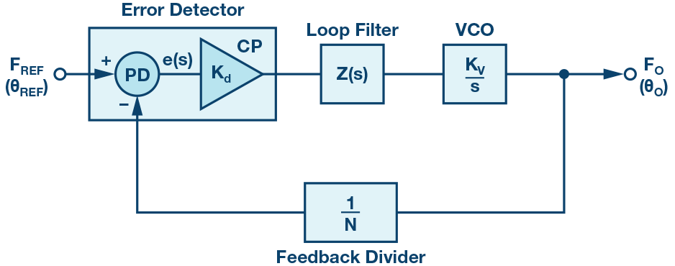
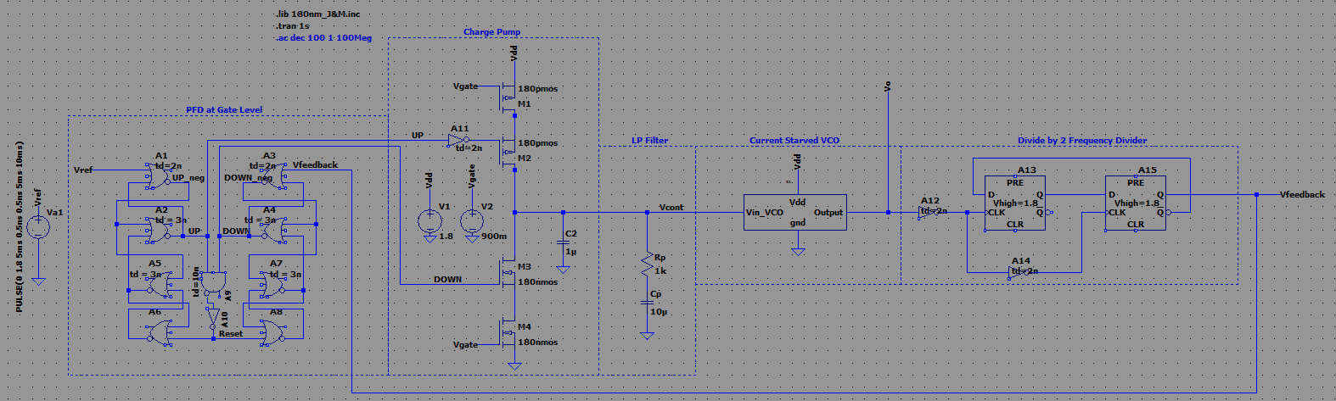
Diseño completo en LTSpice

Slide 5
Phase Frequency Detector (PFD)

Slide 6
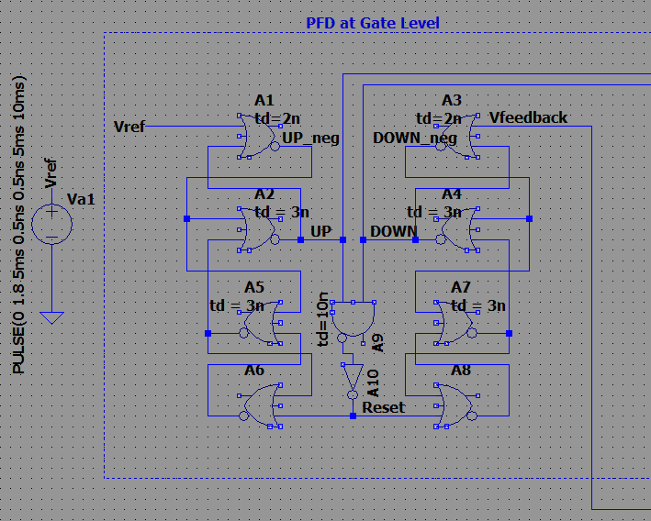
Phase Frequency Detector (PFD): funcionamiento
Si la señal de referencia (Vref) se pone a nivel alto, la señal UP también lo hace.
Análogamente, si la señal feedback se pone a nivel alto, la señal DOWN también lo hace.
Notar que cuando tanto UP como DOWN están activadas, los flip flops se resetearán mediante la activación de sus respectivas entradas RESET a través de la activación lógica por medio de la puerta NAND y la NOT

Slide 7
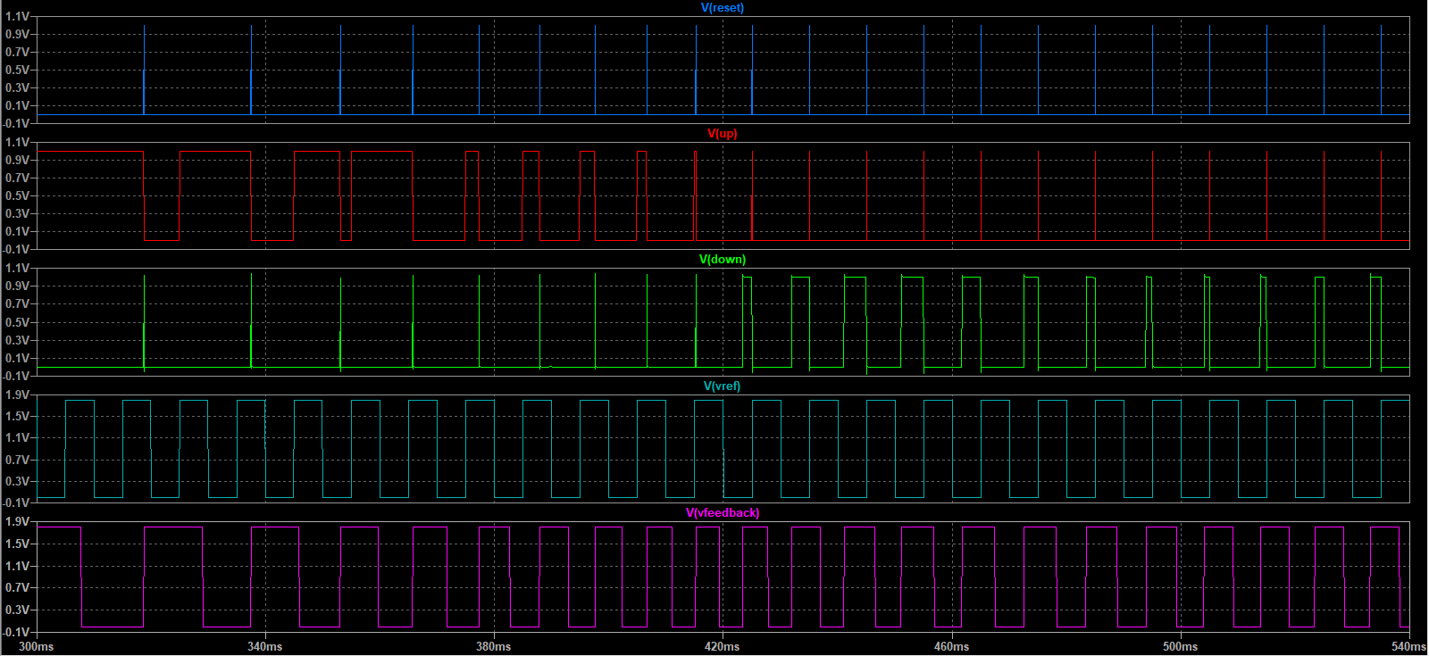
Phase Frequency Detector (PFD): simulación
En la primera mitad temporal de la simulación, Vref es la señal que se activa primero mientras que en la segunda parte de la simulación, es Vfeedback la señal que se activa primero.

Slide 8
Charge Pump (CP)

Slide 9
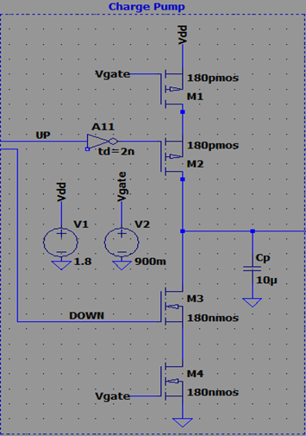
Charge Pump (CP): funcionamiento
M1 y M4 actúan como fuentes de corriente mientras que M2 y M3 actúan como interruptores
UP | DOWN | Funcionamiento
1 | 0 | M1 inyecta corriente (M2 cerrado - M3 abierto) en Cp aumentando Vcont
0 | 1 | M4 extrae corriente (M2 abierto - M3 cerrado) de Cp reduciendo Vcont
0 | 0 | M1 y M4 no interactúan (M2 abierto - M3 abierto) con Cp, Vcont no varía

Slide 10
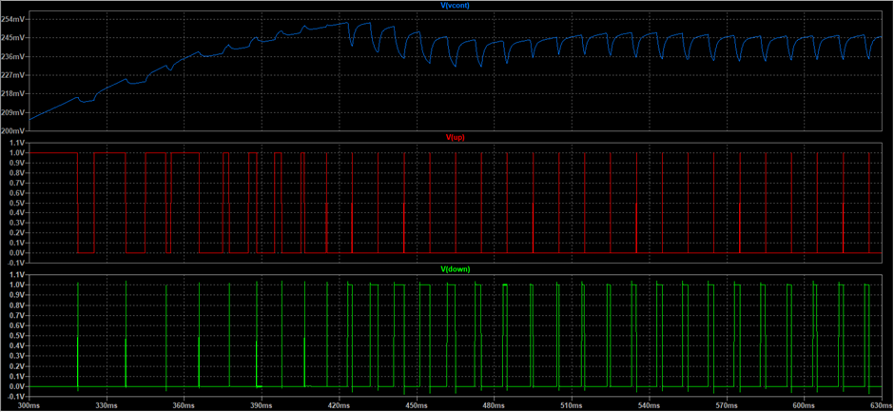
Charge Pump (CP): simulación
Los intervalos de tiempo en los que UP está activa, Vcont vemos que aumenta (se aprecia bien en el intervalo 300ms - 420ms). Por contra, los tramos donde DOWN está activa Vcont baja. Si ambas señales están desactivadas, Vcont se mantiene constante.

Slide 11
Low Pass Filter (LPF)

Slide 12
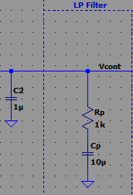
Low Pass Filter (LPF): funcionamiento
Se introduce la resistencia Rp en serie a Cp para aportar estabilidad al sistema formando en conjunto un filtro paso bajo.
Por otro lado, introducir esta resistencia Rp hace que cada vez que se inyecta corriente debido a que M2 conduce, la tensión Vcont aumenta bruscamente. Por ello, para reducir el rizado de Vcont se coloca además la capacidad C2.
Este acondicionamiento de señal es necesario ya que conviene tener una señal de tensión (Vcont) lo más suave posible, debido a que este aspecto afecta en gran medida a un buen funcionamiento del subsistema que le sigue, el CSCVO.

Slide 13
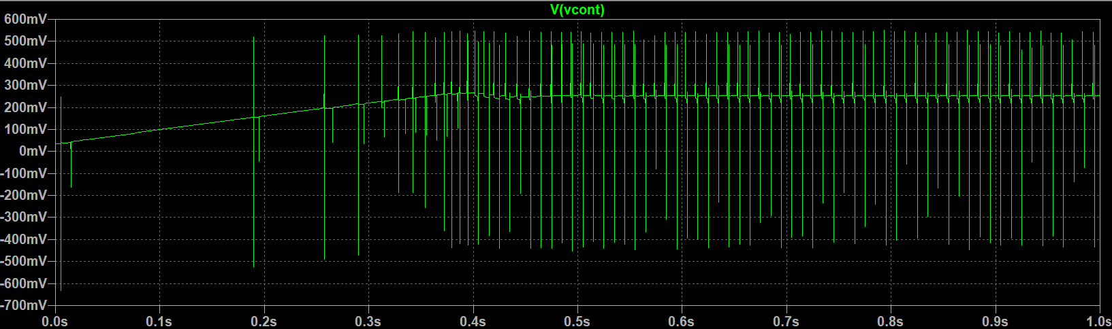
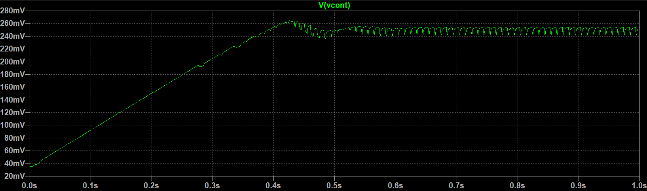
Low Pass Filter (LPF): simulación
Simulación sin C2:
Simulación con C2:
Vemos claramente como la adición de C2 mejora notablemente el comportamiento de Vcont haciéndolo más suave, lo cual influye en gran medida en el buen funcionamiento del CSCVO que se explica a continuación.

Slide 14
Current Starved Voltage Controlled Oscillator (CSVCO)

Slide 15
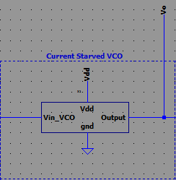
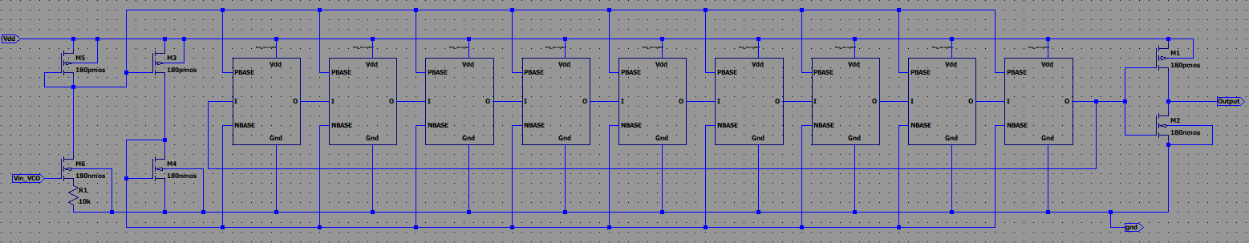
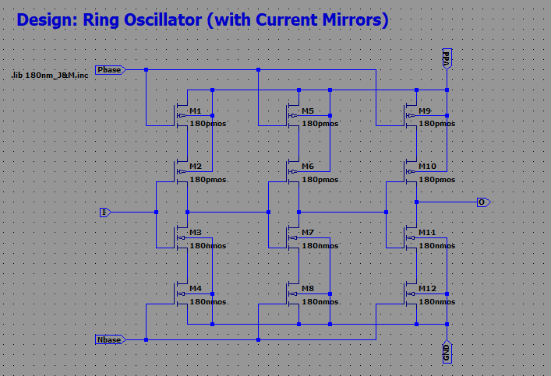
Current Starved Voltage Controlled Oscillator (CSVCO): funcionamiento
Dada una tensión de entrada perteneciente al rango de alimentación del circuito (de 0 a 1.8V en nuestro caso), se obtiene como salida una señal que toma valor 0 o 1.8V de frecuencia mayor mientras mayor sea la tensión de entrada del CSVCO.

Slide 16
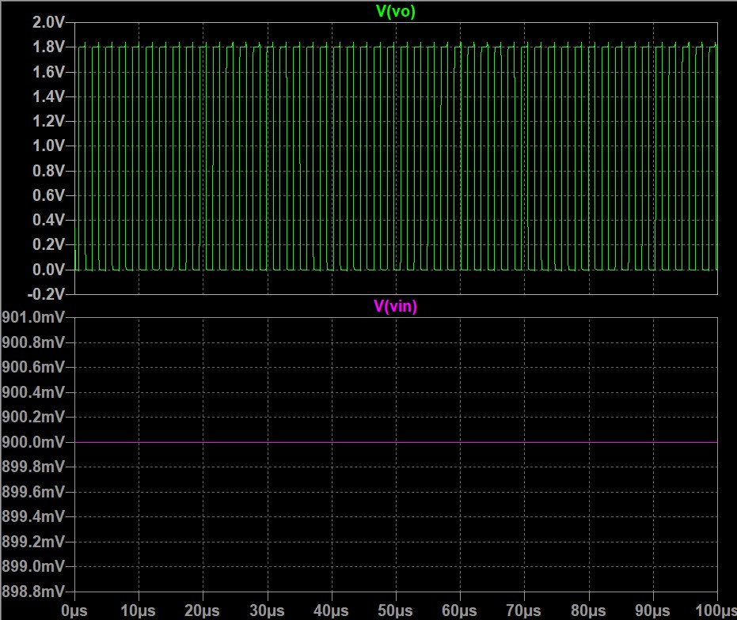
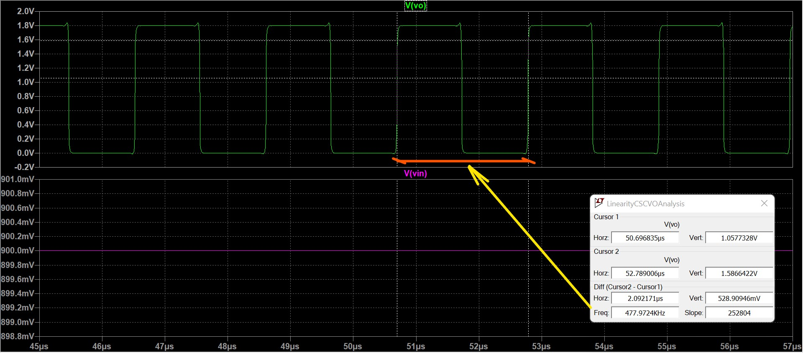
Current Starved Voltage Controlled Oscillator (CSVCO): simulación
En esta figura se ejemplifica la salida del CSCVO para una tensión constante de entrada de 0.9V, provocando una señal de salida de frecuencia 477.97KHz. Repitiendo esta simulación para el rango de tensiones de funcionamiento del CSCVO [0,1.8V], obtenemos el Rango de Captura del PLL, mostrado en la siguiente diapositiva.

Slide 17
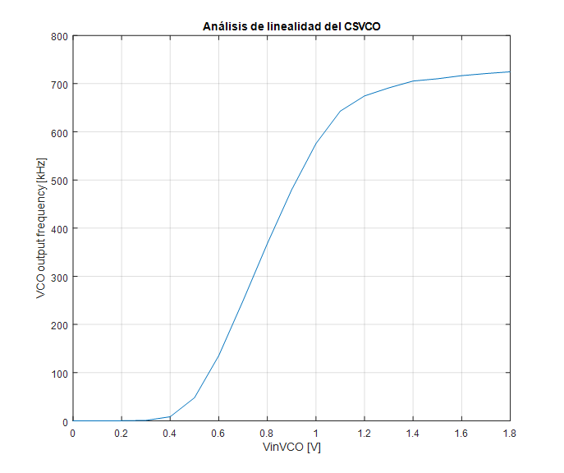
Análisis de linealidad del CSCVO (Rango de Captura del PLL)
Se observa en esta figura el rango de captura del PLL diseñado, limitado por el rango de funcionamiento del CSCVO.
Se observa un tramo bastante lineal para el rango de tensiones de entrada del CSCVO desde 0.5 a 1.1 V
El rango de captura conseguido para el PLL diseñado es de 0 a unos 350 kHz, ya que la salida del CSCVO es una señal del doble de frecuencia que la de entrada, por tanto, al ser 700 kHz aproximadamente el límite de la señal de salida del CSCVO, sería capaz de “hacer lock” de señales de entrada de esos 350 kHz mencionados.

Slide 18
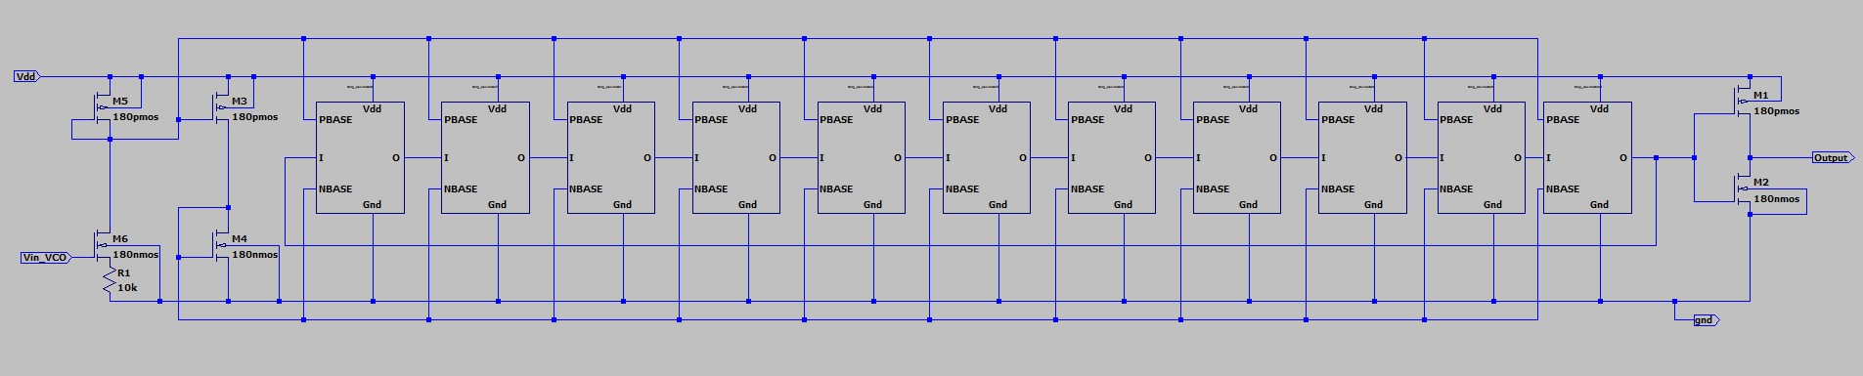
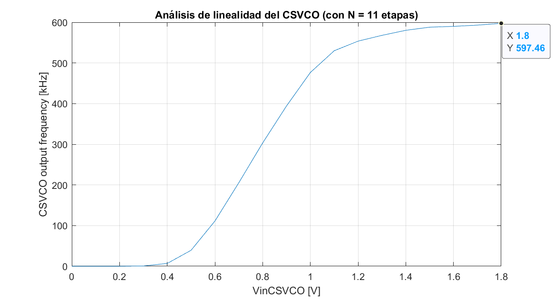

Dependencia del Rango de Captura con el número de etapas de Ring Oscillator del CSCVO (I)
Siendo N el número de etapas de Ring Oscillator presentes en el CSCVO (debe ser ≥ 3 e impar), t1 el tiempo de carga desde 0 a Vsp (punto de conmutación del inversor) y t2 el tiempo de descarga desde Vdd a Vsp.
Para demostrar el efecto de modificar N, se repite el análisis de la diapositiva anterior pasando de N = 9 etapas a N = 11 etapas, se espera que el rango de captura se reduzca.
Se tiene en este caso un rango de captura de unos 0 a 300kHz, que cómo se esperaba se reduce al añadir más etapas (con 9 etapas era de 0 a 350kHz).

Slide 19
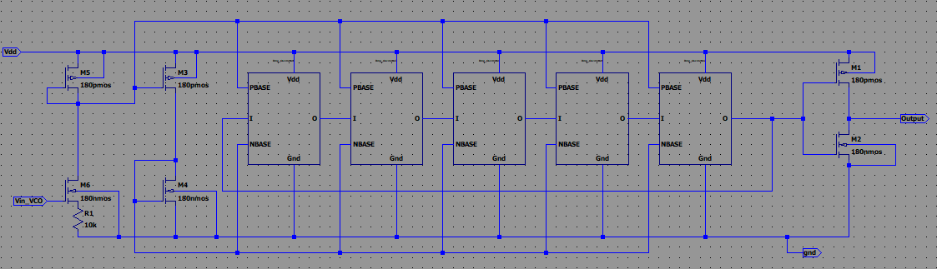
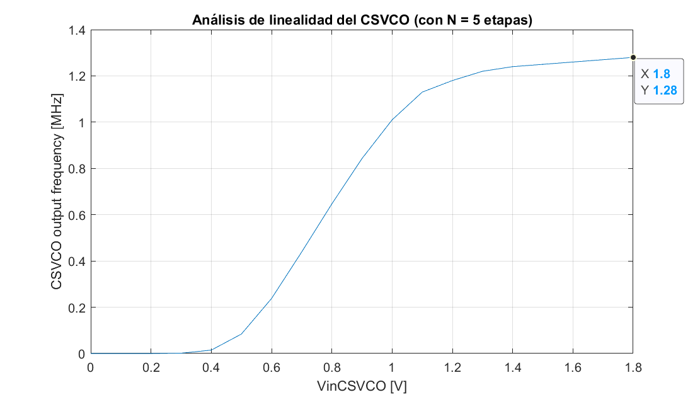
Dependencia del Rango de Captura con el número de etapas de Ring Oscillator del CSCVO (II)
Se reduce ahora el número de etapas respecto del diseño estándar (diapositiva 17, con 9 etapas) a un diseño del CSCVO con 5 etapas.
Se tiene en este caso un rango de captura de unos 0 a 640kHz, que cómo se esperaba aumenta al reducir el número de etapas (con 9 etapas era de 0 a 350kHz).

Slide 20
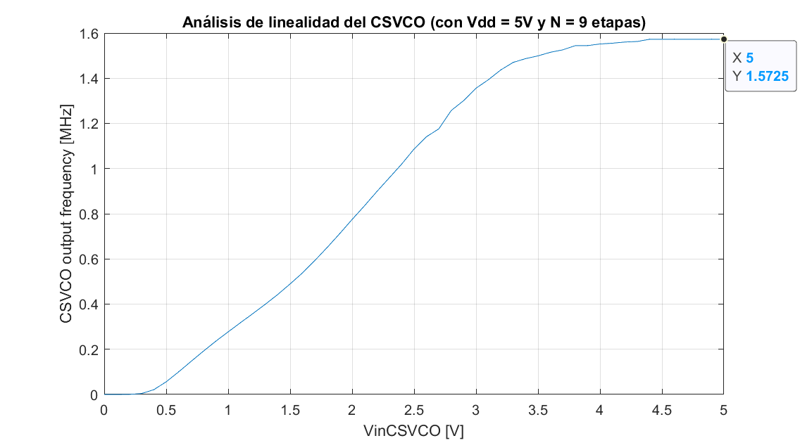
Dependencia del Rango de Captura con la tensión Vdd (I)
Aumentando la tensión Vdd de 1.8V a 5.0V tenemos el siguiente rango de Captura para el PLL:
Rango de Captura para Vdd = 5.0V → [0, 750kHz] (aproximadamente)
Aumentando la tensión Vdd, se extiende a frecuencias mayores el rango de captura de señales que el CSCVO (por tanto el PLL) podría reconstruir, o estimar su frecuencia.

Slide 21
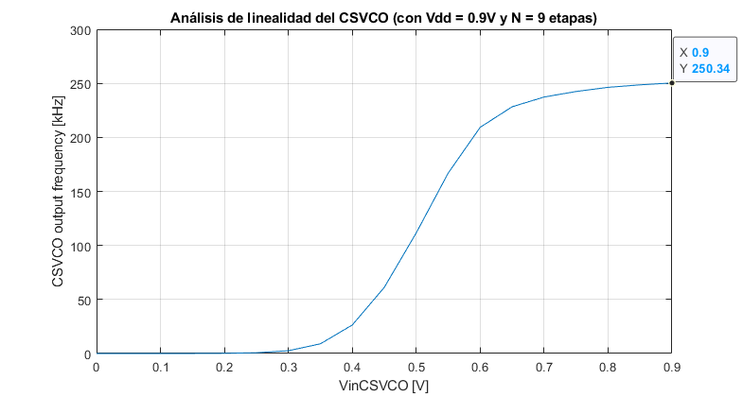
Dependencia del Rango de Captura con la tensión Vdd (II)
Reduciendo la tensión Vdd de 1.8V a 0.9V tenemos el siguiente rango de Captura para el PLL:
Rango de Captura para Vdd = 0.9V → [0, 125kHz] (aproximadamente)
Disminuyendo la tensión Vdd, se reduce considerablemente el rango de captura de señales que el CSCVO (por tanto el PLL) podría reconstruir, o estimar su frecuencia respecto de la Vdd original de 1.8V.

Slide 22
Frequency Divider by 2

Slide 23
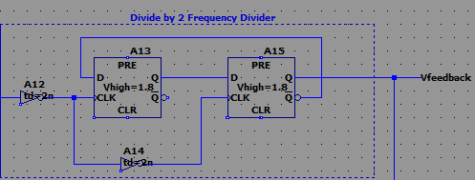
Frequency Divider by 2: Funcionamiento
La salida del CSVCO (Vo) da una señal de salida del doble de frecuencia que la señal de entrada
Por ello, se usa un divisor de frecuencia por 2 para poder realimentar de manera correcta al PFD, de lo contrario, estaríamos comparando la señal de referencia y una con el doble de frecuencia, lo cual no provocaría una respuesta adecuada del PFD respecto del resto del sistema.

Slide 24
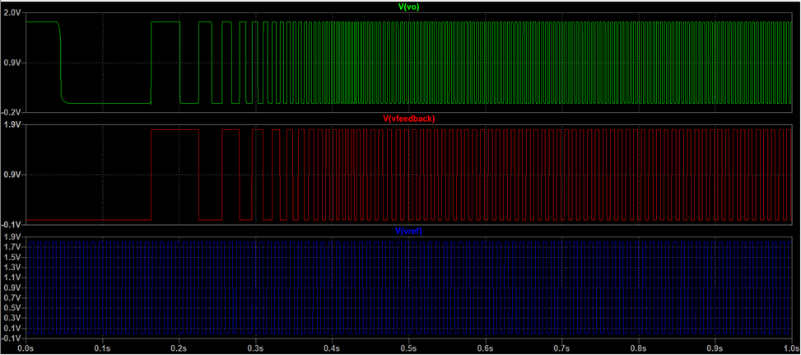
Simulación del sistema completo: f(Vref) = 100 Hz (I)

Slide 25
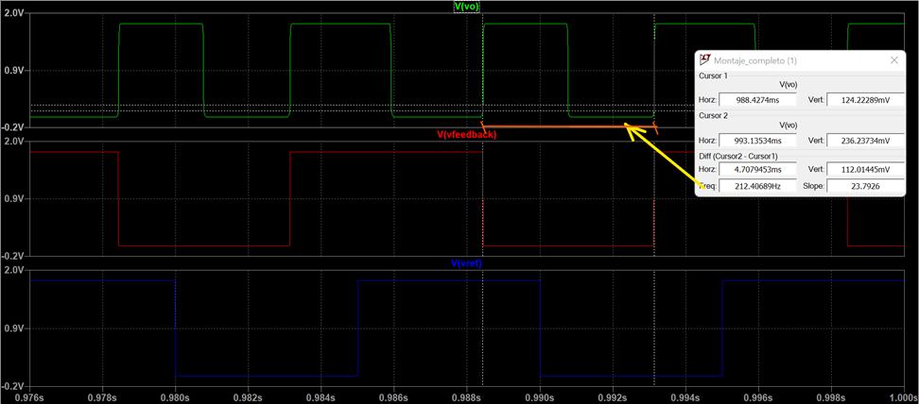
Simulación del sistema completo: f(Vref) = 100 Hz (II)
Esta imagen se corresponde con un detalle (zoom) de una tramo del régimen permanente de la simulación anterior. Comprobamos que la señal de salida de nuestro PLL (Vfeedback), tiene una frecuencia aproximadamente el doble (200 Hz) de la frecuencia de nuestra señal de entrada (Vref)

Slide 26
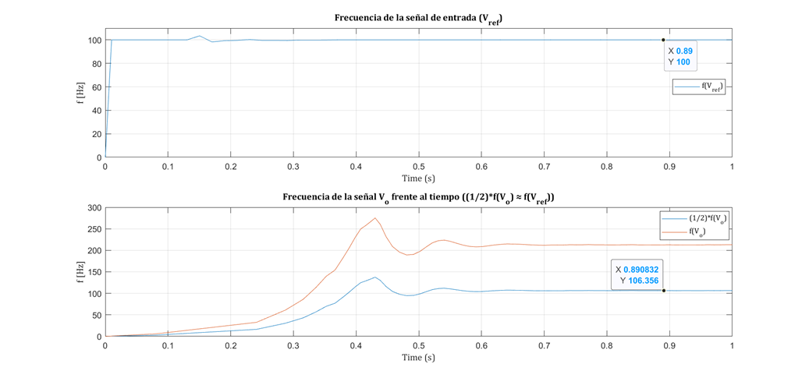
Simulación del sistema completo: f(Vref) = 100 Hz (III)

Slide 27
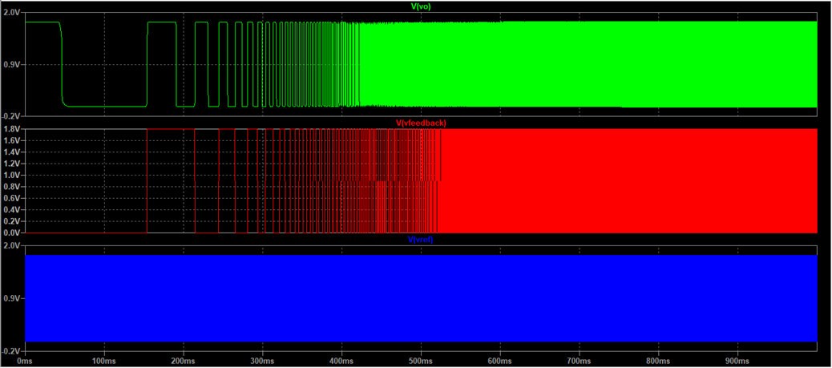
Simulación del sistema completo: f(Vref) = 20 kHz (I)

Slide 28
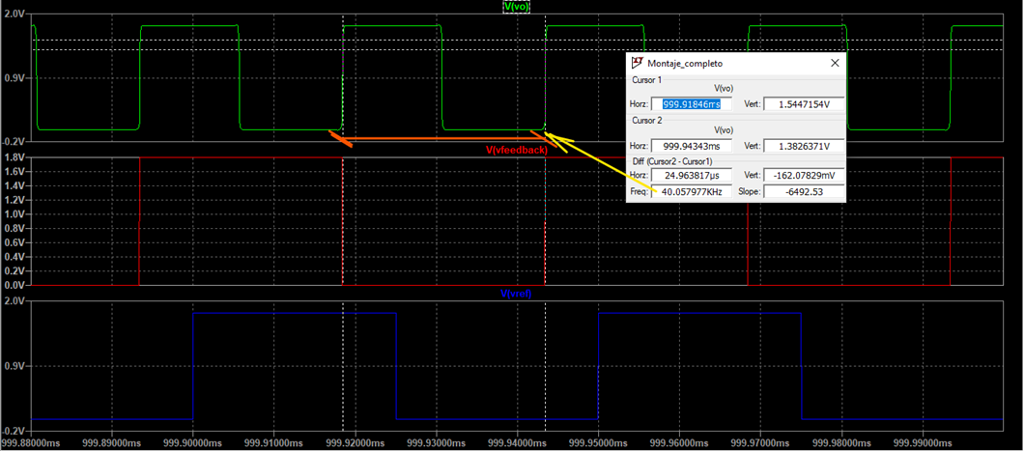
Simulación del sistema completo: f(Vref) = 20 kHz (II)
Esta imagen se corresponde con un detalle (zoom) de una tramo del régimen permanente de la simulación anterior. Comprobamos que la señal de salida de nuestro PLL (Vfeedback), tiene una frecuencia aproximadamente el doble (40 kHz) de la frecuencia de nuestra señal de entrada (Vref)

Slide 29
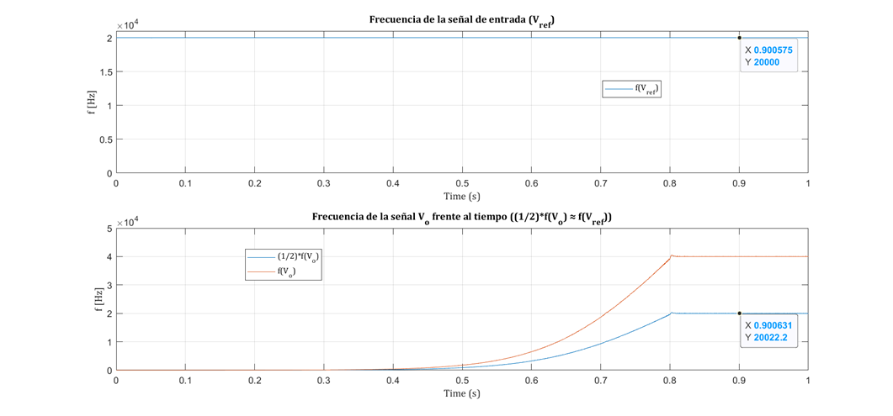
Simulación del sistema completo: f(Vref) = 20 kHz (III)

Slide 30
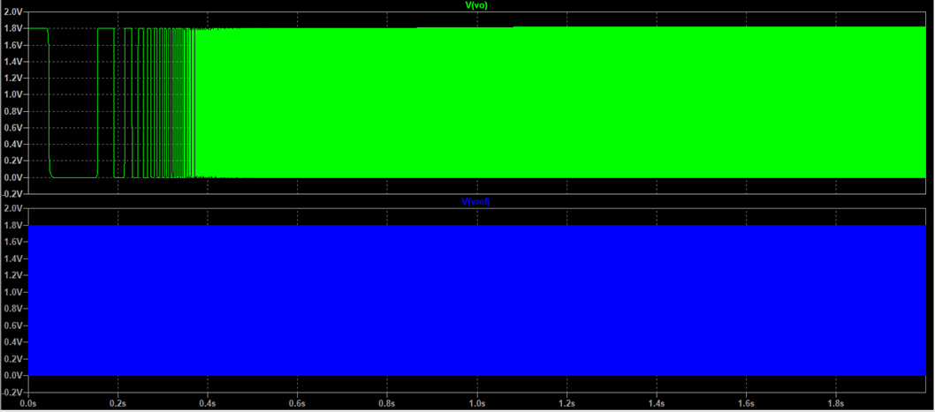
Simulación del sistema completo: f(Vref) = 100 kHz (I)

Slide 31
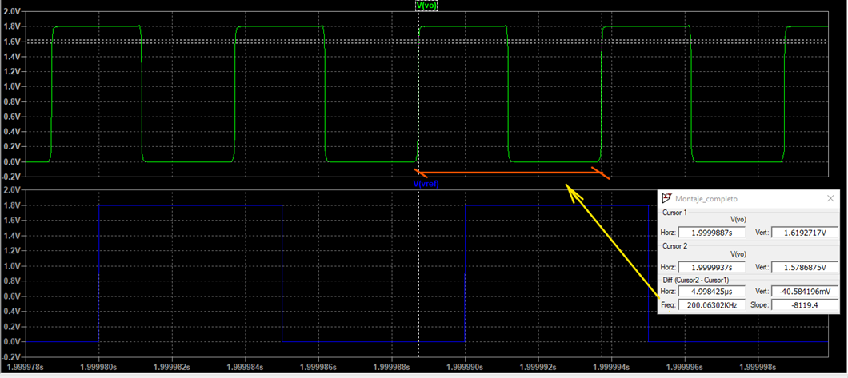
Simulación del sistema completo: f(Vref) = 100 kHz (II)
Esta imagen se corresponde con un detalle (zoom) de una tramo del régimen permanente de la simulación anterior. Comprobamos que la señal de salida de nuestro PLL (Vfeedback), tiene una frecuencia aproximadamente el doble (200 kHz) de la frecuencia de nuestra señal de entrada (Vref)

Slide 32
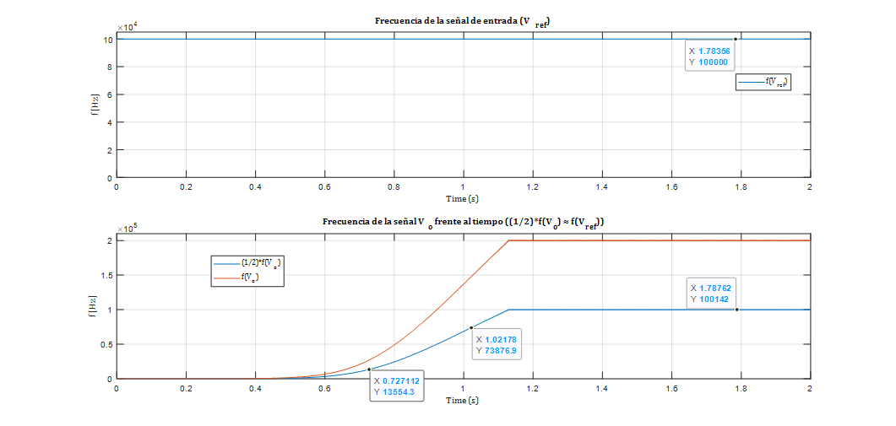
Simulación del sistema completo: f(Vref) = 100 kHz (III)

Slide 33

Conclusiones
Reconstrucción/Estimación con éxito de la frecuencia de señales testeadas en un tiempo aproximado de 0.4s a 1.5s con una gran precisión.
Simulación “compleja”, es decir, al proporcionarle señales de referencia de mayor frecuencia, el tiempo de simulación se alarga enormemente. Por ejemplo, para la señal de 100kHz analizada, su simulación necesitó de un día entero y el tamaño del archivo que exportaba los datos era de unos 7GB, luego es bastante pesado simular proporcionando señales de referencia con frecuencia superior a 20-30kHz.
Para el caso original, N = 9 etapas y Vdd = 1.8V, idealmente se pueden reconstruir señales de hasta unos 350 kHz.
Se ha logrado exitosamente diseñar un PLL funcional con tecnología de transistores de 180nm, aunque es posible que modificando ciertos parámetros del modelo de los transistores (180nm, nivel 49) se pueda mejorar la extensión del Rango de Captura del PLL lograda. Pero faltan conocimientos sobre qué modela cada uno de ellos.
Instrumentación y Acondicionamiento de señal 4ºGIERM: Diseño de un PLL. Junio de 2022

